Slide 1
Organización de los Estados Americanos Conferencia Interamericana de Ministros de Trabajo Grupo de Trabajo 1 Políticas públicas integradas para el empleo productivo y el trabajo decente con inclusión social Panel 1 Transición de la economía informal a la economía formal Asunción, 27 de abril de 2017
Pablo Casalí
Especialista en Protección Social
Oficina de la OIT para el Cono Sur de América Latina

Slide 2
Recomendación OIT 204
Marco integrado de políticas:
“Transición de la economía informal a la economía formal”

Slide 3
Sector informal y empleo informal
PREALC 1976. El problema del empleo en América Latina. Situación, perspectivas y políticas.
La medición del sector informal incluía a los ocupados de pequeñas empresas no modernas, los trabajadores independientes con exclusión de los profesionales y los que trabajan en el servicio doméstico.
CIET 1993. Nueva definición sobre sector informal con énfasis en la descripción de las características de la unidad de producción y como éstas son administradas; es decir, se evalúa si se tiene personería jurídica, contaduría o registración conforme a la legislación nacional.
CIT 2002. El trabajo decente y la economía informal.
Economía informal: conjunto de actividades desarrolladas por trabajadores y unidades económicas que están –en la ley o en la práctica- no cubiertos o insuficientemente cubiertos por acuerdos formales.
CIET 2003. Focaliza en las características de los puestos de trabajo. Conceptualización más amplia de la informalidad. Además de considerar los ocupados en el sector informal, incorporó el seguimiento de formas de empleo al margen de los derechos socio-laborales (ej. Pago seguridad social).

Slide 4
La importancia de la R204
Primer instrumento internacional que :
Se concentra en la economía informal
Señala una clara orientación para salir de la informalidad y facilitar la transición a la economía formal
Destaca buenas practicas en la transición a la formalidad y establece una ruta para innovaciones de política
Releva los valores de la OIT y da orientaciones a la otra mitad de la fuerza laboral global
La R204 :
Tiene relevancia universal y al mismo tiempo reconoce la necesidad de adaptarse a la diversidad de situaciones nacionales
Reconoce la necesidad de una perspectiva macro para la formalización así como de aproximaciones hechas a la medida para responder la heterogeneidad de la Economía Informal
Múltiples vías y variedad de aproximaciones para facilitar la transición a la formalidad
La transición a la formalidad necesita acciones en varias áreas de política e involucra a varias instituciones para cooperar y coordinar estrategias coherentes e integradas.

Slide 5
Contenido de la R204
Objetivos y ámbito de aplicación
Principios rectores
Marcos jurídicos y de políticas
Políticas de empleo
Derechos y protección social
Incentivos, cumplimiento de las normativas y control de su aplicación
Libertad de asociación y libertad sindical, diálogo social y papel de las organizaciones de empleadores y de trabajadores
Recopilación de datos y seguimiento
Aplicación

Slide 6
Tendencias de la informalidad
Gran magnitud
Tendencia decreciente
Gran heterogeneidad

Slide 7
Contexto
Económico
La región experimentó un alto crecimiento económico en la década 2001-2010
Para la década 2011-2020, las predicciones de crecimiento son cada vez menores.
Para el año 2016, los datos más recientes indican que la economía de la región se contrajo -0.97%.
Socio- Político
Gran voluntad política de varios gobiernos: aplicación de políticas deliberadas hacia la formalización
Actores sociales y discusión internacional R204
ALC: Variación porcentual anual del PIB en cada década (%)
Nota: predicciones para el periodo 2017-2020.
Source: Elaboración propia en base a datos WEO database, FMI.

Slide 8
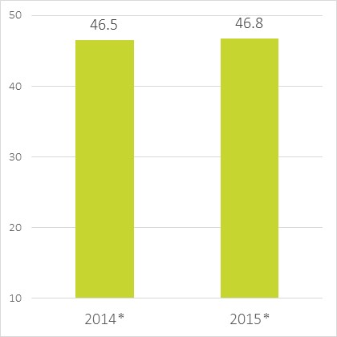
Tendencias de la informalidad
Reducción de la tasa de empleo informal no agrícola
2009: 50.1%
2013: 46.8%
2014: 46.5%
2015: 46.8%
Gran magnitud:
Al menos 134 millones de trabajadores informales en la región.
Gran heterogeneidad
Empleo informal en el sector informal (30.5%)
Empleo informal en el sector formal (11.4%)
Empleo informal en los hogares (4.9%).
Empleo informal no agrícola
Fuente: OIT (2014). Panorama Laboral Temático. Transición de la Informalidad a la Formalidad en América Latina y el Caribe. Lima: OIT.
Sobre la base de información oficial de las encuestas de hogares de los países.
Nota: (*) Datos preliminares para 2014 y 2015.

Slide 9
Tendencias de la informalidad
 | Tasa de empleo informal | Composición del empleo informal
TOTAL | 46.8 | 100.0
Asalariados y empleadores | 33.7 | 52.7
En sector público | 15.9 | 4.3
En sector privado | 32.9 | 38.1
1 a 10 trabajadores | 58.6 | 27.8
Más de 10 trabajadores | 14.4 | 9.4
En hogares | 77.5 | 10.3
Cuenta propia | 82.3 | 40.9
Trabajadores familiares auxiliares | 100.0 | 5.3
Otros | 96.7 | 0.0
Magnitudes
Empleo informal: 46.8%
Empleo asalariado informal: 32.9%
Heterogeneidad:
Cuentapropistas + Trabajadores en servicio doméstico + Trabajadores en micro y pequeñas empresas
Componen el 80% del empleo informal
Fuente: OIT (2014). Panorama Laboral Temático. Transición de la Informalidad a la Formalidad en América Latina y el Caribe. Lima: OIT.

Slide 10
Tendencias de la informalidad
PAÍSES | INDICADOR | PERÍODO | EVOLUCIÓN
Argentina | Empleo asalariado no registrado | 2003 – 2012 | ↓ 14,5
Brasil | Empleo informal (% empleo total) | 2002 - 2012 | ↓ 13,9
Colombia | Empleo informal (% empleo total) | 2009 - 2013 | ↓ 3,0
Ecuador | Empleo informal (% empleo total) | 2009 - 2012 | ↓ 10,8
Jamaica | Empleo informal (% empleo total) | 2008 - 2012 | ↓ 3,1
México | Empleo informal (% empleo total) | 2010 - 2013 | ↓ 0,7
Paraguay | Empleo informal (% empleo total) | 2001 - 2011 | ↓ 5,8
Perú | Empleo informal total (% empleo total) | 2004 - 2012 | ↓ 6,6
R. Dominicana | Empleo informal urbano | 2005 - 2010 | ↓ 10,7
Uruguay | Empleo sin registro en Seguridad Social | 2004 - 2012 | ↓ 15,1
Fuente: OIT (2014). Experiencias recientes de formalización en países de América Latina y el Caribe. Serie de Notas FORLAC. Lima: OIT.

Slide 11
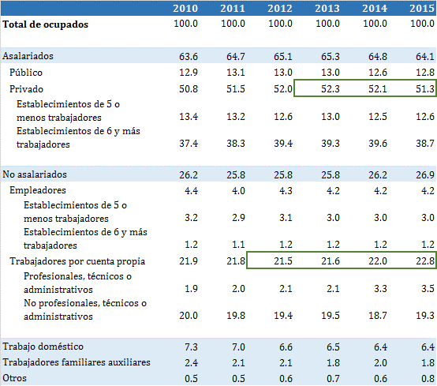
Composición de la ocupación
Fuente: OIT sobre la base de información oficial de las encuestas de hogares de los países.

Slide 12
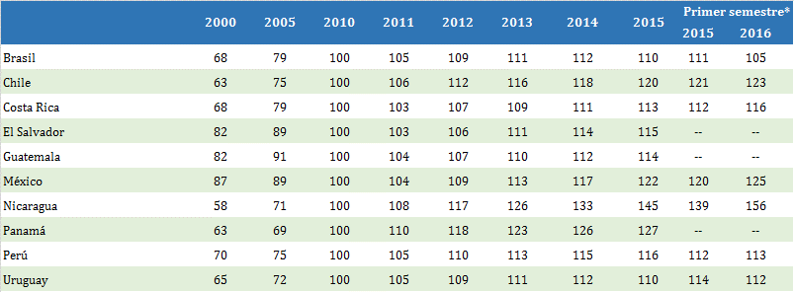
Índice de empleo registrado (2010=100)
Fuente: CEPAL (2016). Estudio económico de América Latina y el Caribe. Desafíos para impulsar el ciclo de inversión con miras a reactivar el crecimiento. Santiago de Chile: CEPAL.
Nota: (*) Información al segundo trimestre del año.

Slide 13
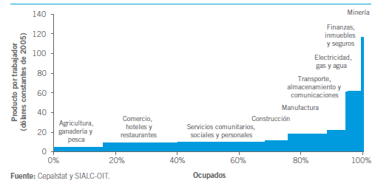
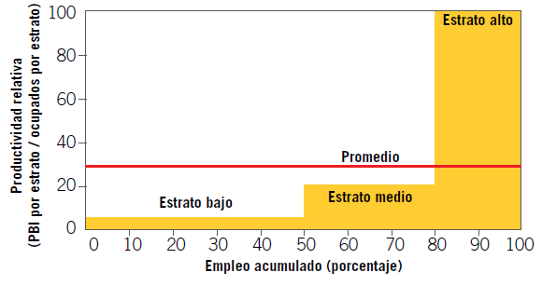
Productividad y formalización
ALC: Productividad y empleo por sector
Estructura productiva:
Los sectores de baja productividad explica la mayor parte del empleo
ALC: Productividad y empleo por estrato productivo (2009)
TRANSICIÓN A LA ECONOMÍA FORMAL
Heterogeneidad
Entre sectores económicos
Al interior de los sectores económicos
Nota: Estrato bajo: 1-5 trabajadores, trabajo doméstico y trabajo no remunerado. Estrato medio: 6 a 199 trabajadores. Estrato alto: 200 trabajadores a más.
Fuente: OIT (2015). Panorama Laboral Temático : Pequeñas Empresas, Grandes Brechas basado en Infante (2011). “América Latina en el “umbral del desarrollo. Un ejercicio de convergencia productiva”. Santiago de Chile: CEPAL.

Slide 14
Políticas
Respuestas multidimensionales
Diversidad en los puntos de entrada

Slide 15
Respuestas multidimensionales
 | Estrategias de crecimiento y generación de empleo de calidad | ESTRATEGIA INTEGRADA
 | Entorno normativo, incluida la observancia de las normas internacionales del trabajo y los derechos fundamentales
 | Organización, representación y diálogo social
 | Igualdad: género, estado serológico, origen étnico, raza, casta, edad, discapacidad
 | Iniciativa empresarial, competencias profesionales, financiación, gestión, acceso a los mercados
 | Ampliación de la protección social: establecimiento de pisos de protección social y sistemas de seguridad social
 | Estrategias de desarrollo local (rural y urbano)
TRANSICIÓN A LA ECONOMÍA FORMAL

Slide 16
Enfoque integrado: R204
EXPERIENCIA ALC: HACIA UN ENFOQUE INTEGRADO
PRODUCTIVIDAD
NORMAS
INCENTIVOS
FISCALIZACIÓN
Macro
(entorno)
Información
Capacitación
Vinculación a formalidad empresarial (registro, impuestos)
Cultura de cumplimiento
Meso
(sectores, cadenas)
Simplificación
Vinculación a seguridad social (colectivos de difícil cobertura y métodos no convencionales)
Fortalecimiento institucional
(incidencia, gestión, automatización)
Micro
(nivel de empresas)
Diálogo social (perfeccionamiento)
Aproximaciones específicas (normas de formalización, acuerdos específicos, etc.)
Enfoques específicos (sustitución de multas, acuerdos de formalización, etc.)
ASALARIADOS
INDEPENDIENTES
TRABAJADORES DEL HOGAR

Slide 17
¡ Muchas gracias !

Slide 18
Formalización de MyPE
MYPE
Alrededor del 60% del empleo es informal.
Más del 80% de informalidad entre trabajadores por cuenta propia
Algunos hallazgos
OIT (2015, Deelen Ed.) Formalización empresarial no necesariamente conduce a formalización laboral.
TRANSICIÓN A LA ECONOMÍA FORMAL
Fuente: Chacaltana (2016).

Slide 19
Formalización: trabajo doméstico
América Latina (14 países): Tasa del empleo informal no agrícola por categoría ocupacional
Informe regional sobre políticas de formalización del trabajo doméstico remunerado
TRANSICIÓN A LA ECONOMÍA FORMAL
Fuente: OIT (2016). Políticas de formalización del trabajo doméstico remunerado en América Latina y el Caribe. Lima: OIT.

Slide 20
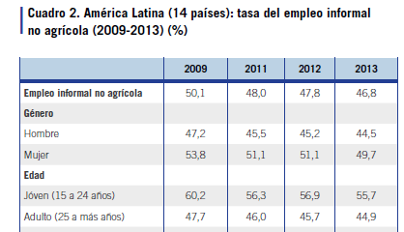
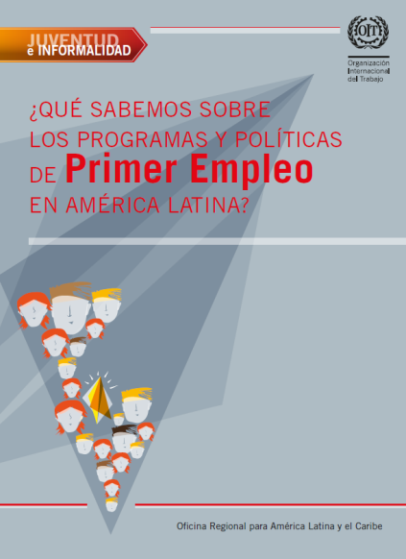
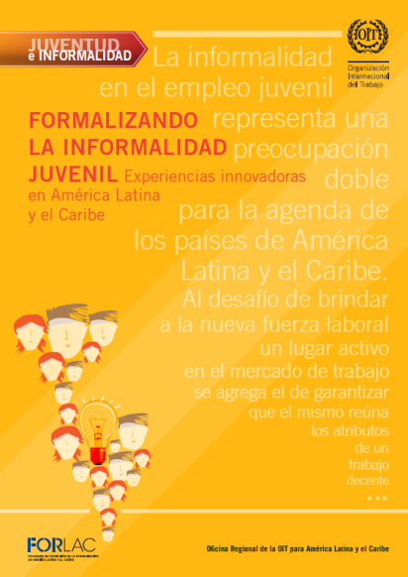
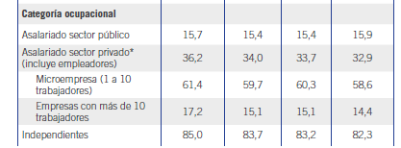
Formalización: jóvenes
Informes regionales sobre:
¿Qué sabemos sobre los programas y políticas de primer empleo?
Estudio Juventud y Formalización: 4 países + estudio regional
TRANSICIÓN A LA ECONOMÍA FORMAL
Fuente: OIT (2014). Panorama Laboral Temático. Transición a la Formalidad en América Latina y el Caribe. Lima: OIT.

